Slide 1


Разработка базы данных для ресторана
Туровец Владислав Юрьевич
Студент группы Б9121-09.03.03пиэ

Slide 2
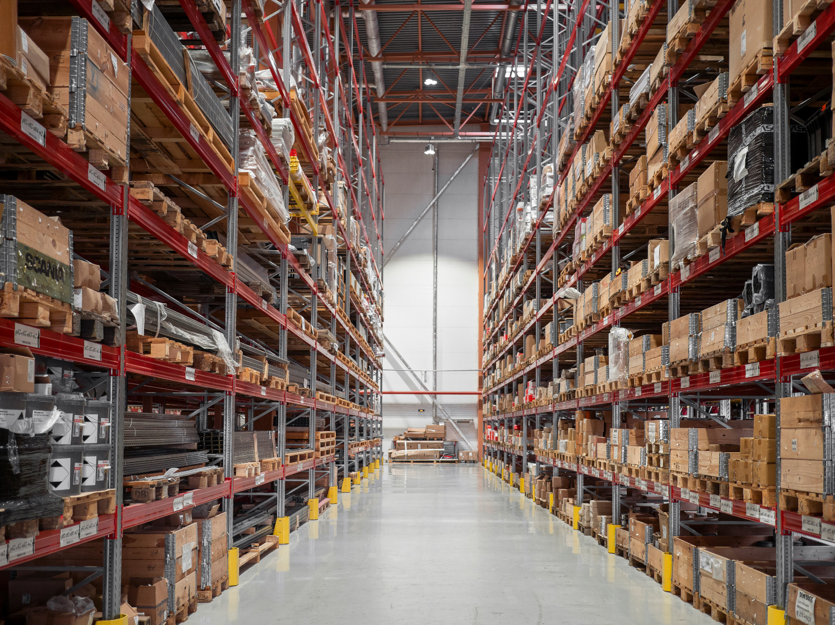
Разработка баз данных
Объект и предмет исследования
Объект
Объектом исследования является оптовый склад
Предмет
Предметом исследования является процесс продажи товаров с оптового склада, включающий приём и оформление заказов клиентов, заказ товаров у поставщиков, оформление отчётов, чеков и накладных.
2

Slide 3
Разработка баз данных
Цель и задачи проекта
Цель
Задачи
Разработка базы данных, способной обеспечивать задачи ввода и вывода информации, необходимой оптовому складу и предоставляющую удобный и понятный интерфейс.
Изучение предметной области;
Проектирование базы данных;
Реализация базы данных;
Разработка пользовательского интерфейса;
Разработка отчетов для анализа работы ресторана
3

Slide 4
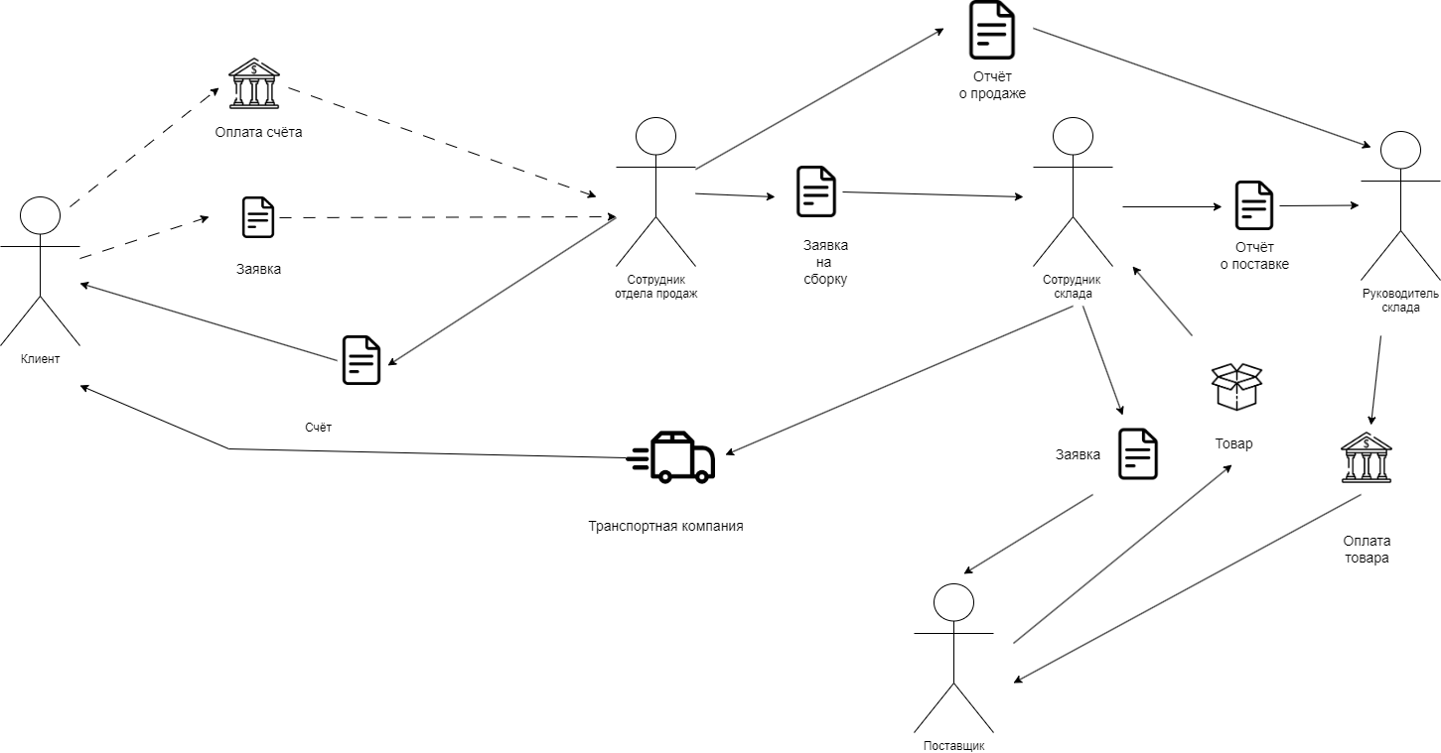
Разработка баз данных
Характеристика предметной области
4

Slide 5
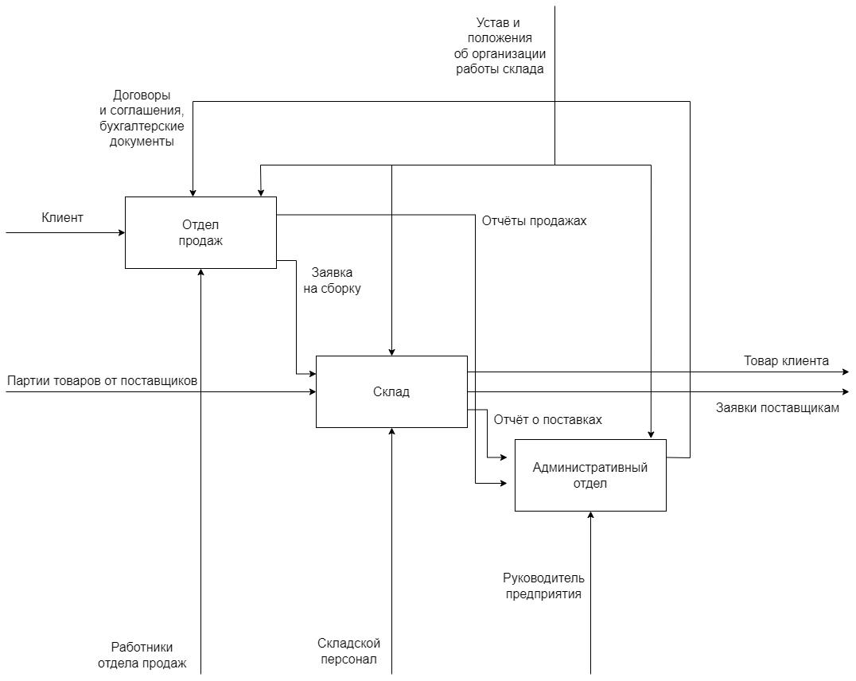
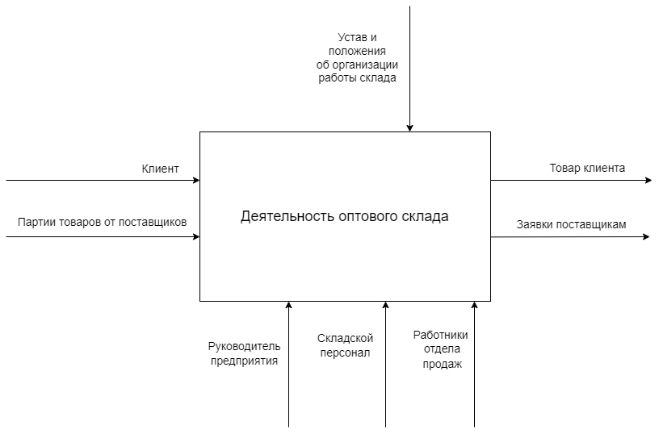
Разработка баз данных
Контекстная диаграмма
Контекстная диаграмма предметной области
Декомпозиция контекстной диаграммы
5

Slide 6
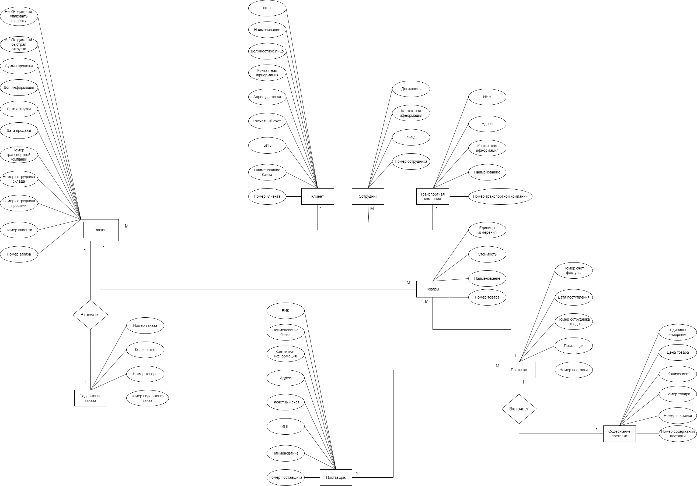
Разработка баз данных
Инфологическая модель
6

Slide 7
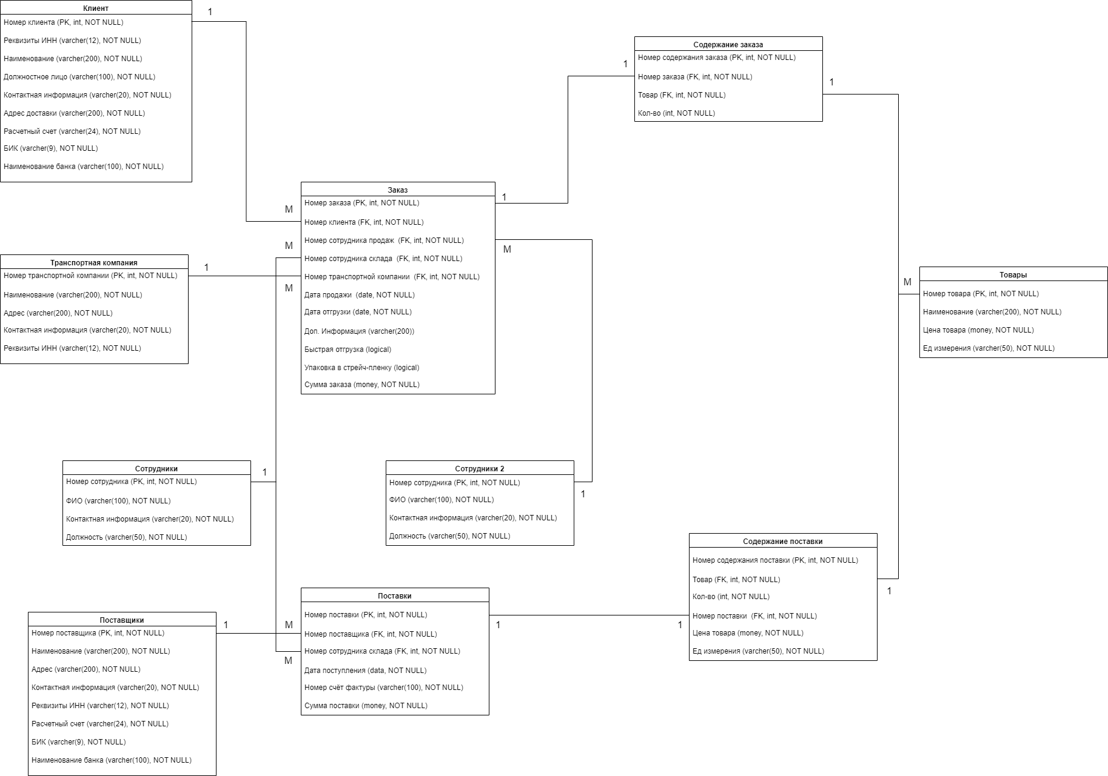
Разработка баз данных
Даталогическая модель
7

Slide 8
Разработка баз данных
Выходные и выходные данные
Входные данные
Выходные данные
Информацию о товарах
Информацию о клиентах
Информация о сотрудниках
Информация о транспортных компаниях
Отчёт о заказах
Отчёт о поставках
Счёт на оплату
Накладная на отгрузку
8

Slide 9
Разработка баз данных
Алгоритмы решения задач
Продажа товаров
Приём поставок
Проверяется наличие клиента в базе;
Если клиент отсутствует в базе данных, сотрудник заполняет данные клиента;
Сотрудник отдела продаж заполняет форму заказа;
В базе создается новый заказ;
Сотрудник склада добавляет дату отгрузки;
В базе создаются новый чек и накладная на отгрузку.
Сотрудник склада получает товар;
Если названий товаров нет в базе, кладовщик добавляет их через форму товары;
Сотрудник склада добавляет поставку и её содержание через форму поставок;
9

Slide 10
Разработка баз данных
Выводы
В ходе выполнения работы был проведен анализ предметной области, построены модели и схемы, отражающие работу оптового склада, спроектирована и разработана база данных, разработан интерфейс для взаимодействия с базой данных, выполнено тестирование конечного продукта.
А также закреплены теоретические и практические знания, полученные в процессе изучения дисциплины «Разработка баз данных».
Получены навыки теоретически грамотно и логически последовательно излагать исследуемую проблему при разработке базы данных для исследуемой предметной области. Сформированы навыки самостоятельной научно-исследовательской и практической деятельности.
10

Slide 11

СПАСИБО ЗА ВНИМАНИЕ!

